Slide 1
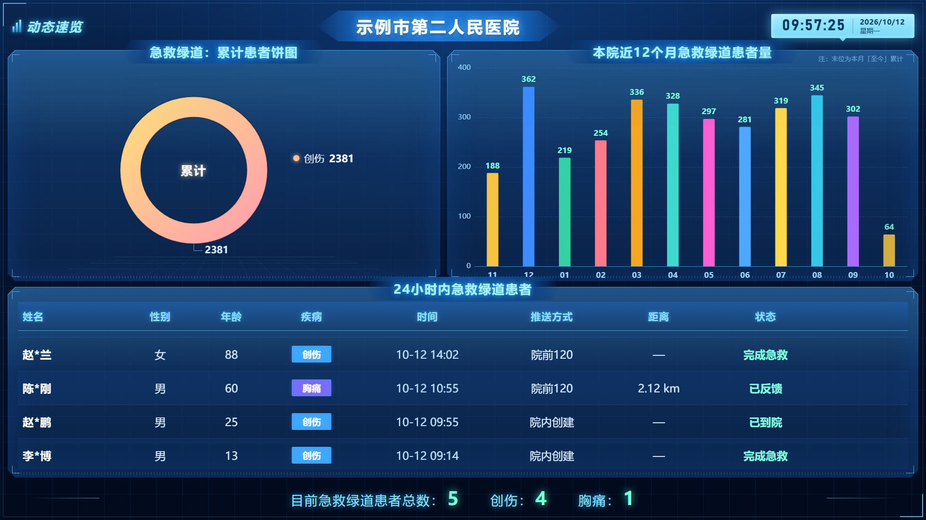
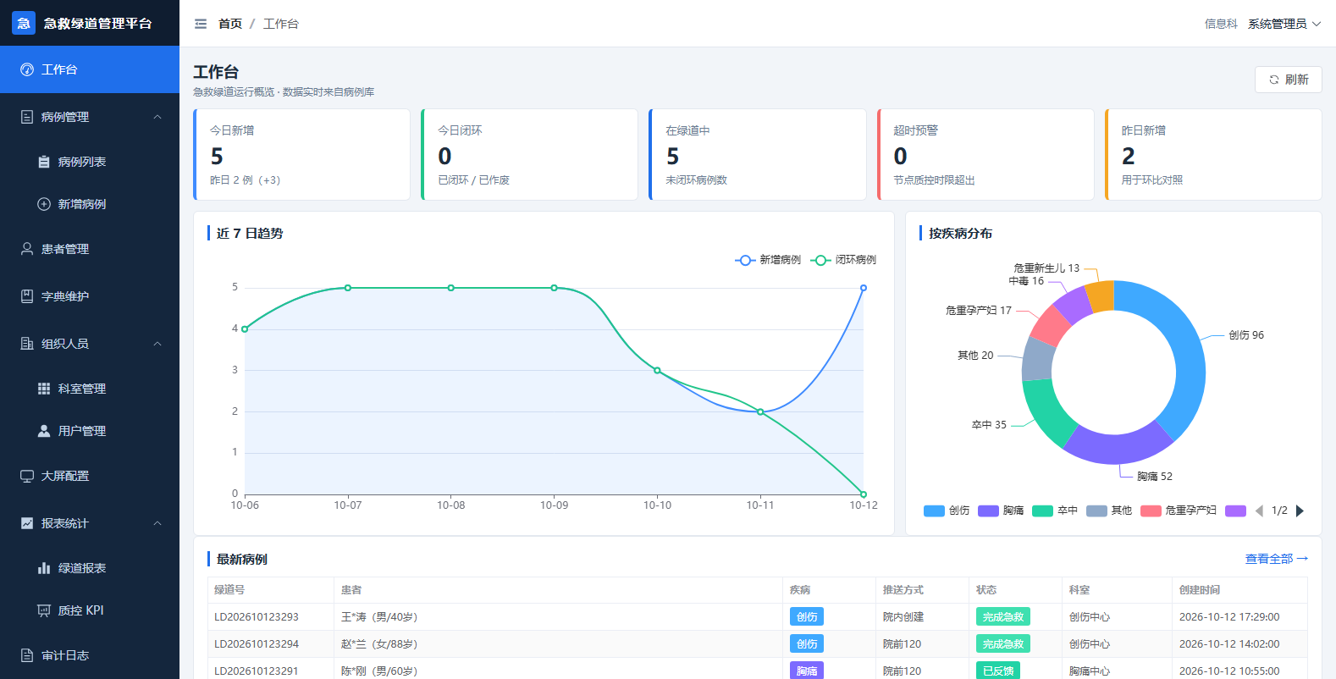
项目汇报 / PROJECT REPORT
急诊专科中心数据平台
急救绿道
一块大屏看全局，一个后台管细节。
把「急救快不快」从翻表格，变成抬头看屏幕。
形态
技术栈
交付
大屏终端 + 管理后台
Vue3 + NestJS + SQLite
三种可运行形态 + 71 项验收
汇报要点：形态 · 技术栈 · 交付内容 · 方案选择 · 开箱即跑
急诊专科中心数据平台 · 急救绿道 · 封面
01 / 15

Slide 2
结论先行 / SUMMARY
五件事，先看结论
这套系统已经开发完成、通过验收并发布公网，院内双击即用；下面五页各说一件事。
1
2
3
4
5
形态 FORM
技术栈 STACK
交付内容 DELIVERABLES
方案选择 RATIONALE
开箱即跑 ZERO-SETUP
三种打开方式
前端照搬主流
源码 + 文档 + 可运行系统
按场景匹配，不做堆料
零配置，30 秒可用
大屏常驻看全局、后台管录入、公网发链接即可演示
Vue3 + Element Plus + ECharts；后端按单机场景精简
公开仓库、部署手册、4 套自动化验收
省掉 4 个需运维的组件，换来双击即用
自动装依赖建库、崩了自愈、开机自启
一句话：在没有专职运维、没有独立机房的前提下，用最小的组件数交付了一套完整可用、可公开演示、可长期免维护运行的系统。
急诊专科中心数据平台 · 急救绿道
02 / 15

Slide 3
形态 / FORM
三种形态，对应三种使用场景
同一套系统，按「谁在用、在哪用」提供三种打开方式，数据和口径完全一致。
场景一 · 常驻
场景二 · 日常
场景三 · 对外
大屏终端
管理后台
公网演示
急诊 / 医务科 / 指挥中心
医生 / 护士 / 管理员 / 质控
同行 / 外出演示 / 领导查看
· 只读展示，7×24 常驻
· 五个区域：总量、趋势、24 小时清单、未闭环提醒
· 超一屏自动无缝滚动，姓名已脱敏
· 13 个页面：病例、患者、字典、组织、报表、审计
· 7 种角色，越权由系统强制拦截
· 报表一键导出 Excel
· 一个链接，任何设备打开即看
· 数据为导出的静态快照，只读
· 不需要服务器、账号，也不产生费用
打开 http://127.0.0.1:3000/screen/
打开 http://127.0.0.1:3000/admin/
打开 popostar11.github.io/hospital-data-platform
急诊专科中心数据平台 · 急救绿道
03 / 15

Slide 4
技术栈 / STACK
技术栈全景：三层，九件
前端四件照搬主流方案，后端与交付层按院内单机场景选型，每一件都在解决具体问题。
Vue 3
TypeScript
Element Plus
ECharts
表现层
页面框架与响应式
类型契约，联调不返工
中后台组件库
大屏图表与趋势
NestJS 11
SQLite（Node 内置）
服务层
分层架构 + 鉴权/拦截器/异常收口
单文件数据库，零安装零运维
零依赖启动器
后台守护进程
Cloudflare Workers + D1
交付层
自动装依赖、建库、灌数据、开浏览器
无窗口、崩了自愈、开机自启
公网版后端，免费额度足够
未采用：Prisma · MySQL 8 · Redis · Docker · Nginx —— 不是不会用，是按当前场景没必要，理由见第 6 页。
急诊专科中心数据平台 · 急救绿道
04 / 15

Slide 5
技术栈 / STACK
前端：四件各司其职，一件都不能省
前端组件的运行成本由浏览器承担，不需要运维，所以直接采用最成熟的组合。
◆
◆
◆
◆
Vue 3
TypeScript
Element Plus
ECharts
页面框架
类型契约
组件库
数据可视化
· 组合式 API + TypeScript 推导好
· 中文生态最厚，新人接手快
· 中后台页面多、人员流动大，团队成本最低
· 前后端共享类型定义
· 接口字段改名时编译期就报错
· 把「联调返工」提前到开发阶段发现
· 表格、分页、表单校验、树、上传全现成
· 中后台 80% 的页面是增删改查
· 组件库直接决定交付速度
· 柱状/饼/折线/地图全覆盖
· canvas 渲染，数据量大也流畅
· 适配「数据变了就重画」的实时场景
急诊专科中心数据平台 · 急救绿道
05 / 15

Slide 6
技术栈 / STACK
后端与数据层：为什么减掉这 4 个组件
每一个被省掉的组件，都是一个需要部署、监控、备份、排障的独立进程。
主流组件 | 本项目 | 省掉的理由
Prisma ORM | Node 内置 node:sqlite | Prisma 需要下载与平台绑定的查询引擎二进制，安装被包管理器直接阻断；改用 Node 内置能力后零原生依赖、零构建步骤
MySQL 8 | SQLite 单文件库 | 数据量是 5000 级病例、3 万级时间节点，单文件库完全够用；拷走一个文件就是完整备份，不需要独立运维
Redis | 进程内缓存 + 内存事件总线 | 单实例部署，Redis 的四类用途（缓存 / 会话 / 分布式锁 / 跨实例广播）都不成立，反而多出缓存一致性问题
Docker + Nginx | 零依赖启动器 + Nest 直接托管静态资源 | 交付场景是院内电脑，要求先装 Docker 反而抬高门槛；后端直接托管两个前端，顺带省掉跨域配置
急诊专科中心数据平台 · 急救绿道
06 / 15

Slide 7
交付内容 / DELIVERABLES
交付了什么：源码、文档、三种可运行形态
拿到之后不需要二次开发即可运行；所有内容已归档到公开仓库，可随时查阅与交接。
交付项 | 内容 | 位置 / 说明
可运行系统 | ① 本地完整版（大屏 + 后台 + 全部功能）② 公网演示版 ③ 静态大屏演示 | 双击启动即可；公网版已发布可访问
源代码 | 前端 2 个 + 后端 1 个 + 公网版 1 个 + 共享类型包 1 个 | 公开 GitHub 仓库，含完整提交历史
文档 | 总体方案、部署手册（本地 / 云）、3 份架构决策记录、使用说明 | docs/ 目录，含故障排查与配额说明
自动化验收 | 4 套共 71 项：接口 37 · 大屏 7 · 后台 18 · 公网版 33（另有 8 项批处理检查） | 一条命令跑完，改坏了立刻知道
演示数据 | 5089 条病例、30689 个时间节点，覆盖 12 个月 | 全部为合成数据，机构名与姓名已脱敏
急诊专科中心数据平台 · 急救绿道
07 / 15

Slide 8
开箱即跑 / ZERO-SETUP
打开就能跑：使用者只需要会「双击」
从一台什么都没装的电脑，到浏览器里看到大屏，中间不需要任何人做配置。
01
02
03
04
双击启动
自动补齐环境
自动准备数据
自动打开浏览器
· 运行 启动.bat
· 自动识别 Node 环境
· 自动生成包管理器转发脚本
›
· 缺依赖就安装
· 缺构建产物就构建
· 全程无需人工介入
›
· 建表 → 灌入演示数据
· 数据过期会按当天自动重算
· 保证大屏不出现空表格
›
· 启动服务并给出访问入口
· 后台 / 大屏 / 导航页三个地址
· 端口被占用时直接复用
0 秒
约 20 秒
约 1 秒
约 2 秒
实测：在完全干净的机器上（无依赖、无数据库、无构建产物），从双击到浏览器打开大屏，30 秒内完成；连包管理器都不需要预先安装。
急诊专科中心数据平台 · 急救绿道
08 / 15

Slide 9
开箱即跑 / ZERO-SETUP
打开就能跑：出了问题也不会「打不开」
这一节来自一次真实故障——服务跑在前台窗口里，有人想复制窗口里的文字按了 Ctrl+C，把服务关掉了。
没有窗口
崩了自动拉起
开机自动运行
数据自动保鲜
· 服务在后台运行，不占用控制台
· Ctrl+C、误关窗口都影响不到它
· 从根上消除这类事故
· 进程退出后 3 秒内自动重启
· 同时保证只有一个实例
· 不会出现端口冲突
· 登录 Windows 后自动启动
· 大屏终端断电恢复即可用
· 不需要专人去点一下
· 演示数据锚定生成日期
· 隔几天再开，24 小时表格会空
· 启动时自动按当天重算
怎么验证的：直接在运行中强杀服务进程，观察它是否自己回来 —— 实测12 秒内自动恢复，接口重新可用。
同时补了一条保障：启动时检查演示数据是否过期，过期就按当天重算，避免「打开是空的」被误判为系统故障。
急诊专科中心数据平台 · 急救绿道
09 / 15

Slide 10
方案选择 / RATIONALE
为什么这样选：一条成本规律
技术选型不是「用得越多越专业」，而是看每个组件要谁来维护。
前端组件
边际成本 ≈ 0
跑在用户浏览器里，不需要有人运维它
后端组件
边际成本 = 一个进程
每个都要部署、监控、备份、升级、排障
所以前端照搬主流
所以后端按需精简
· 成熟组合经过大量项目验证，没必要自创
· 成本由浏览器承担，功能越全越好
· 生态厚、招人容易、接手快
· 结论：Vue3 + TS + Element Plus + ECharts 直接采用
· 每多一个组件，就多一份长期维护责任
· 院内单机场景下，这些组件的价值不成立
· 省下来的不是钱，是「以后要人伺候」的风险
· 结论：只保留 NestJS + 内置 SQLite
急诊专科中心数据平台 · 急救绿道
10 / 15

Slide 11
方案选择 / RATIONALE
和主流「全套」方案对照：我们用了它的哪个子集
同一张表横向看：前端一字未改，取舍全部发生在后端与交付层。
层 | 主流标配 | 本项目 | 取舍理由
前端 | Vue3 + TS + Element Plus + ECharts | 完全相同 | 成本由浏览器承担，没有必要改
框架 | NestJS | 相同 | 分层、鉴权、统一响应、异常收口正是需要的
数据访问 | Prisma | Node 内置 SQLite 驱动 | 避免引擎二进制与平台绑定带来的安装约束
数据库 | MySQL 8 | SQLite 单文件 | 数据规模在万级，单文件更省事、备份更简单
缓存与实时 | Redis | 进程内缓存 + 事件总线 | 单实例部署，Redis 的四类用途都不成立
交付与网关 | Docker + Nginx | 零依赖启动器，后端直接托管 | 交付目标是双击即用，不引入额外前置条件
急诊专科中心数据平台 · 急救绿道
11 / 15

Slide 12
质量保证 / QUALITY
怎么保证「改不坏」：71 项自动化验收
这些检查会把大屏上的每个数字、每个页面的每个入口都核对一遍，改代码后跑一次即可。
验收套件 | 项数 | 检查什么
接口验收 | 37 项 | 把大屏上的每个数字钉死成断言：累计人数、12 个月序列、24 小时表格内容、筛选排序、权限拦截
大屏验收 | 7 项 | 用真实浏览器打开：标题、8 列表头、姓名脱敏、无缝滚动，并输出 1920×1080 截图留档
后台验收 | 18 项 | 真实登录后逐页巡检 13 个页面，并验证越权访问会被拦截
公网版验收 | 33 项 | 除功能外，额外确认「响应里不出现真实机构名」与「不提供患者明文」
批处理编码检查 | 8 项 | 防止中文写进 .bat 导致命令解析错乱——这是踩过的坑，固化成回归守卫
全部只依赖系统自带的 Node 与 Chrome，不需要安装任何测试框架，因此在任何一台电脑上都能跑起来。
急诊专科中心数据平台 · 急救绿道
12 / 15

Slide 13
安全合规 / COMPLIANCE
可以公开演示，因为里面没有敏感信息
公开可见的前提是把数据脱敏做在前面，而不是事后打码。
◆
◆
◆
数据脱敏
权限管控
可追溯
· 机构名称统一使用占位名
· 患者姓名以脱敏形式存储与展示
· 公开仓库全量检索：真实机构名与患者明文 0 命中
· 7 种角色，按岗位授予最小权限
· 越权访问由系统强制拦截，不依赖人工自觉
· 明文查看需要单独授权，且每一次都留痕
· 关键操作全部写入审计日志
· 记录操作人、时间、对象与变更内容
· 登录记录单独留存，便于回溯
一句话：仓库里所有机构名称（示例市第二人民医院）、患者姓名（王*涛 等）与统计数值均为合成的演示数据，不代表任何真实机构或真实统计结果。
急诊专科中心数据平台 · 急救绿道
13 / 15

Slide 14
下一步 / NEXT
演进路线：什么时候该升级
现在的精简方案是有前提的；下面这些条件一旦出现，就该按对应动作换栈，不用推倒重来。
触发条件 | 建议动作
多科室 / 多院区并发写入，出现写等待 | SQLite → MySQL 8（或 PostgreSQL），数据访问层可整体替换
病例量到百万级，报表查询开始变慢 | 换关系型数据库 + 物化统计表（现有统计表结构可直接沿用）
需要 7×24 高可用、要跑多实例 | 引入 Redis（会话 / 缓存 / 跨实例广播）+ Nginx 负载均衡 + 容器化
需要对第三方开放接口 | Nginx 统一入口 + 限流 + 接口密钥管理
有等保 / 审计要求 | 独立数据库实例 + 备份策略 + 审计日志集中留存
开发人员超过 3 人并行 | 引入 Prisma 迁移管理 + 容器统一开发环境，避免各自为政
急诊专科中心数据平台 · 急救绿道
14 / 15

Slide 15
一句话收尾
用最小的组件数，交付一套
打开就能跑、放着也坏不了
的急救绿道数据系统。
现在就能用
双击「启动.bat」，浏览器自动打开，无需任何配置
随时能演示
公网链接发给任何人即可查看大屏
后续可演进
业务量上来后按第 14 页的触发表换栈
演示账号 admin / Hospital@123 · 大屏 http://127.0.0.1:3000/screen/ · 公网 popostar11.github.io/hospital-data-platform
急诊专科中心数据平台 · 急救绿道
15 / 15

